Slide 1
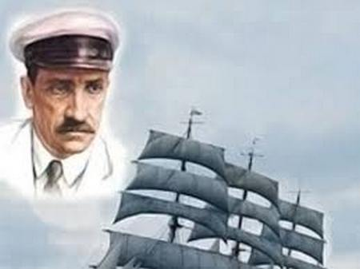
МКУК «Детская библиотека»
Старощербиновского сельского поселения
Щербиновского района
Рыцарь
мечты
Слайд-презентация

Slide 2
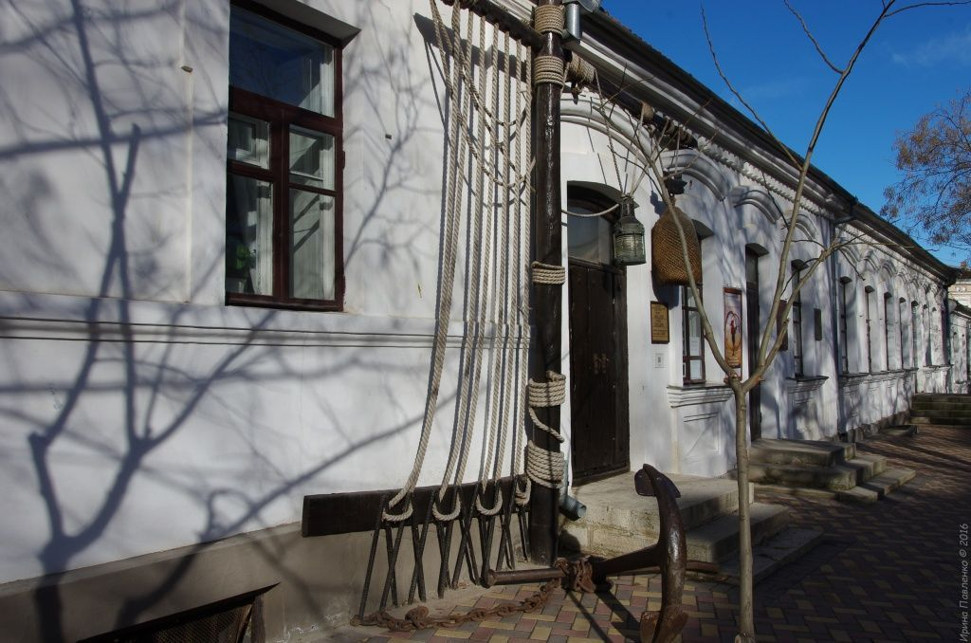
Звук прекрасный - имя Грина, Мир из выдумки и правды,
Мир блистающий, мир добрый, Колыбелька и некрополь-
Тихий домик, Старый Крым...
Николай Тарасенко

Slide 3
Александр Грин родился 23 августа (по старому стилю - 11 августа)
1880 года в Слободском, уездном
городке Вятской губернии,
в семье "вечного поселенца"
ссыльного поляка-повстанца.
Мать, русская женщина,
умерла, когда Грину было
13 лет. Вскоре после рождения сына семья Гриневских
переехала в Вятку. "Я не
знал нормального детства,
писал Грин в своей "Автобиографической повести, -
меня в минуты раздражения,
за своевольство и неудачное учение, звали "свинопасом", "золоторотцем».
В этом году писателю исполняется 140 лет со дня рождения.

Slide 4
Первый рассказ Грина появился в печати в 1906 году. Известность пришла к нему позже, когда был опубликован рассказ «Остров Рено». Его героем стал матрос Тарт, волею судьбы оказавшийся на экзотическом острове. Там он наслаждался свободой и ради неё готов был навсегда оставить людское сообщество и даже совершить преступление. Так в творчество Грина вошла тема, которая навсегда останется для него главной, - тема свободной личности.
Наиболее глубокие и блестящие произведения Грина («Алые паруса», «Блистающий мир», «Золотая цепь», «Бегущая по волнам», «Джесси и Моргиана», «Дорога никуда».

Slide 5
Писал Александр Грин рассказы и истории. Это: «Игрушка», «Проходной двор», «Убийство в рыбной лавке», «Зурбаганский стрелок», «Глухая тропа», «Племя Сиург», «Состязание в Лиссе», «Истребитель», «В Италию», «На склоне холмов», «Искатель приключений» и др... За 25 лет творчества писателем было опубликовано свыше четырехсот произведений.

Slide 6
За пропагандистскую деятельность
в Севастополе он поплатился
тюрьмой и ссылкой. После освобождения из
севастопольского каземата
Грин уезжает в Петербург и
там вскоре опять попадает в тюрьму. Тюрьмы, ссылки,
вечная нужда...
Недаром говорил Грин, что
его жизненный путь был
усыпан не розами, а гвоздями...
В Петербург возвратился в мае
1912. Влившись в петербургские литературные круги, сотрудничал
во многих журналах. В 1916 в Петрограде начал писать
"повесть-феерию" "Алые паруса".

Slide 7
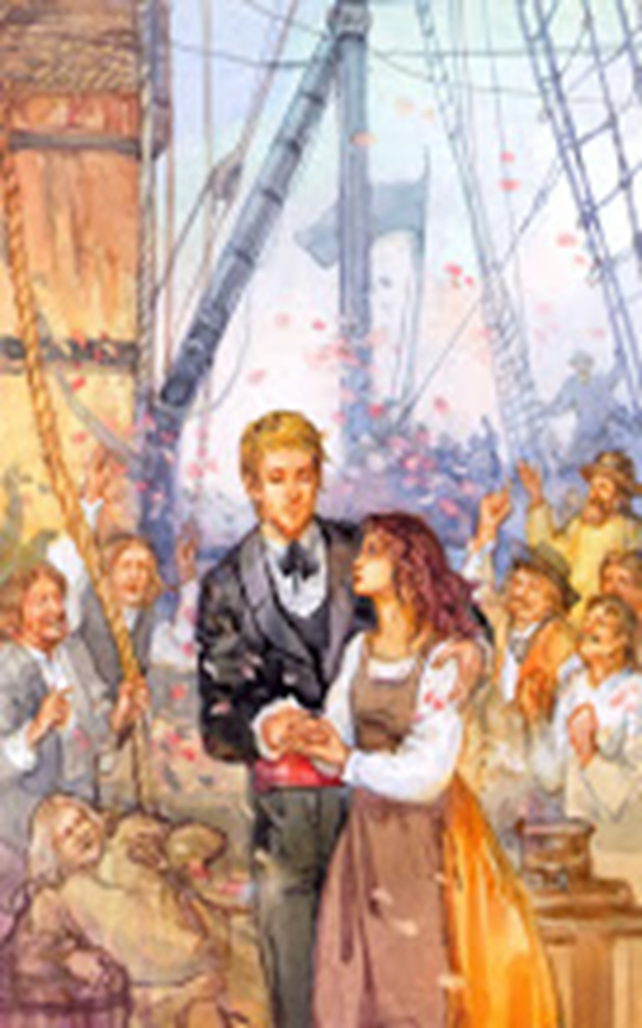
«Алые паруса»-одно из самых известных произведений знаменитого писателя- романтика, превосходного пейзажиста, мечтателя и тонкого психолога-Александра Грина.
Эта трогательная и романтическая сказка, написанная красивым и богатым языком, утверждающая силу любви и человеческого духа. Повесть-феерия о чуде, которое человек способен творить своими руками в порыве к счастью.

Slide 8
Закончив роман "Блистающий мир", весной 1923 года Грин едет в Крым, к морю, бродит по знакомым местам, живет в Севастополе, Балаклаве, Ялте, а в мае 1924 года поселяется в Феодосии - "городе акварельных тонов".
«Блистающий мир»- роман о человеке, обладающим даром летать без всего, как дети во сне. Но люди без души убивают мечту летающего человека.Так, блистающий некогда красками мир, поворачивается своей темной, не романтической стороной.

Slide 9
Осенью 1926 года
Грин закончил главный свой
шедевр — роман
«Бегущая по волнам»,
над которым работал полтора
года. В этом романе
соединились лучшие черты
таланта писателя: глубокая
мистическая идея о потребности
в мечте и воплощении мечты,
тонкий поэтический
психологизм, увлекательный
романтичный сюжет. Два года
автор пытался опубликовать
роман в разных издательствах,
и лишь в конце 1928 года
книга увидела свет.

Slide 10
В ноябре 1930 года, уже больной, он переезжает в Старый Крым.
Умер Грин 8 июля 1932 года в Феодосии. В 1970 в Феодосии был создан литературно-мемориальный музей Александра Грина.

Slide 11
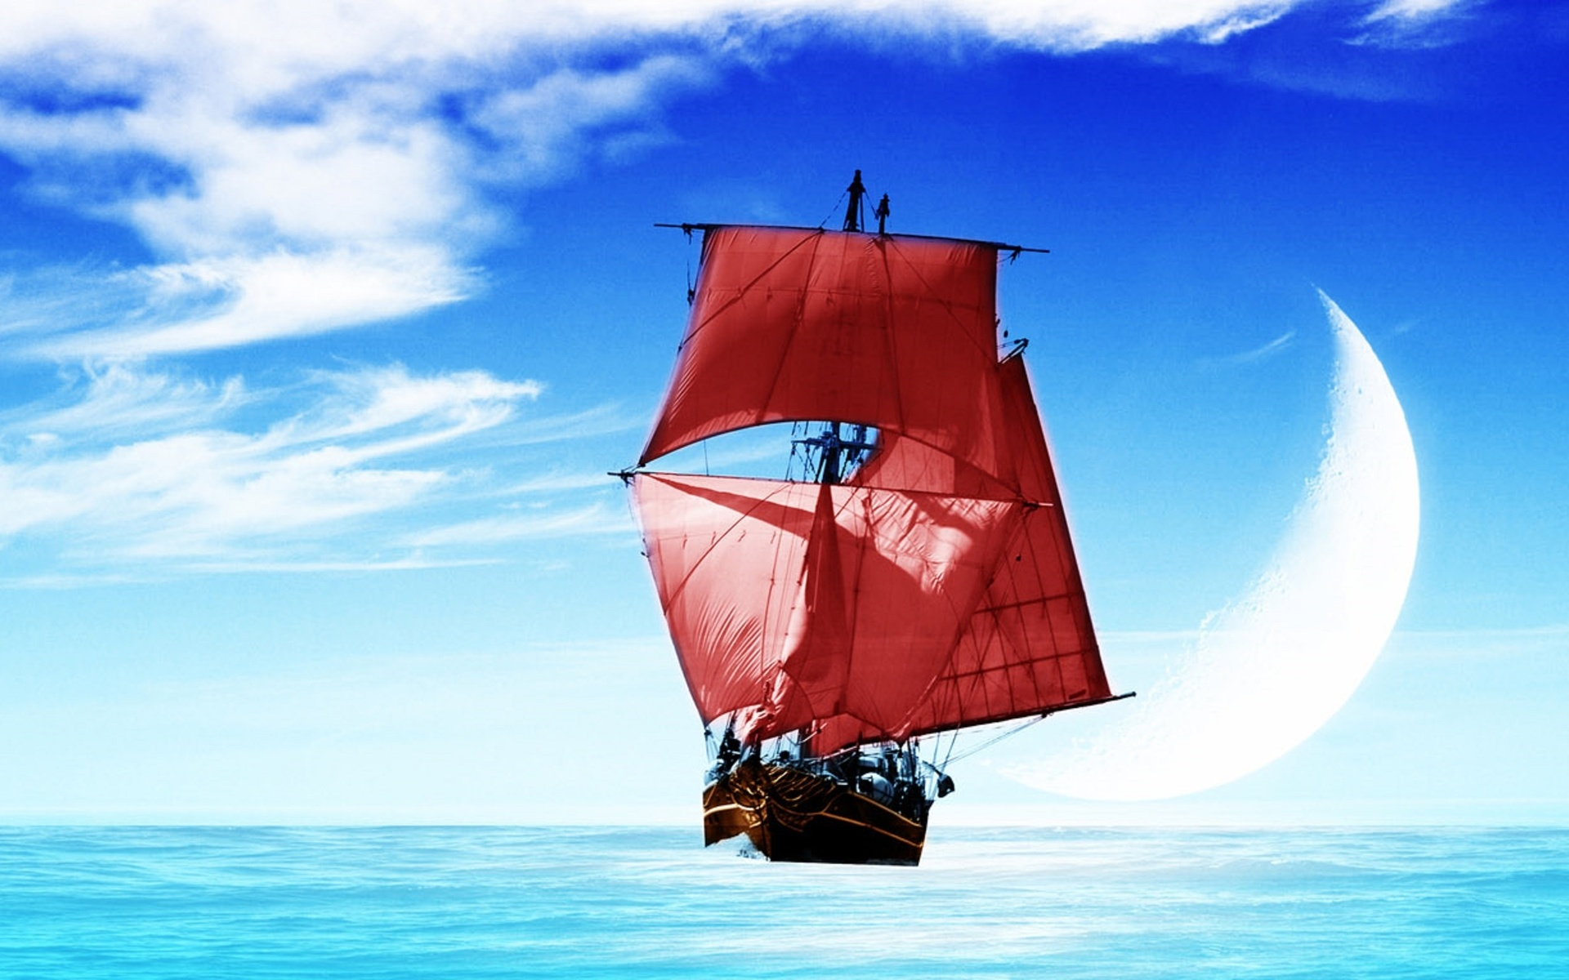
Ребята, надо верить в чудеса!
Когда-нибудь весенним утром ранним,
Над океаном алые взметнутся паруса,
И скрипка пропоет над океаном…

